Slide 1
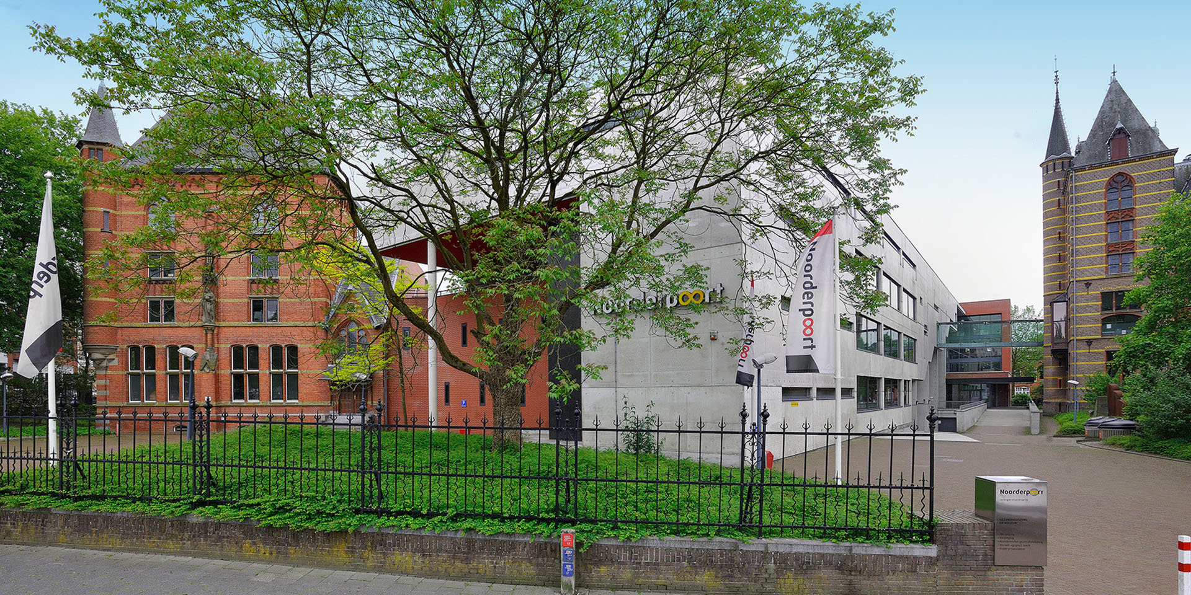
B04 – Communicatie (cohort 2018)

Slide 2
Uitleg periode communicatie
9 lesweken
In week 9 een toets
In week 10 (bufferweek) herkansing
Beoordeling: inzet, aanwezigheid en resultaat

Slide 3
Mindmap maken
Maak een Mindmap, verwerkt hierin alles waar je aan denkt bij het begrip:” communicatie”
De Mindmap gaan we klassikaal nabespreken
Deze foto van Onbekende auteur is gelicentieerd onder CC BY

Slide 4
Geef je mening in groepen van vijf
Communicatie: één blik en ik weet genoeg.
In ons toekomstige beroep is verbale communicatie belangrijker dan non-verbale communicatie.
Non-verbale boodschappen worden eerder geloofd dan verbale.
Communiceren is makkelijk, iedereen kan het.
Deze foto van Onbekende auteur is gelicentieerd onder CC BY

Slide 5
Manieren van communiceren
Deze foto van Onbekende auteur is gelicentieerd onder CC BY

Slide 6
14.1 Het communicatieproces
Medium
Medium

Slide 7
Coderen / decoderen
https://www.youtube.com/watch?v=5Lt2uuoemnw
Deze foto van Onbekende auteur is gelicentieerd onder CC BY

Slide 8
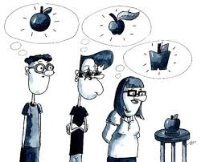
Referentiekader
Je waarden en normen, je ideeën en je gewoontes doe invloed hebben op je codering en decodering
Deze foto van Onbekende auteur is gelicentieerd onder CC BY

Slide 9
Huiswerk
Bestuderen thema 14.1
Alvast doorlezen thema 14.2, 14.3 en 14.4
Deze foto van Onbekende auteur is gelicentieerd onder CC BY

Slide 10
Afsluiting van de les
Ro
Deze foto van Onbekende auteur is gelicentieerd onder CC BY

